Slide 2
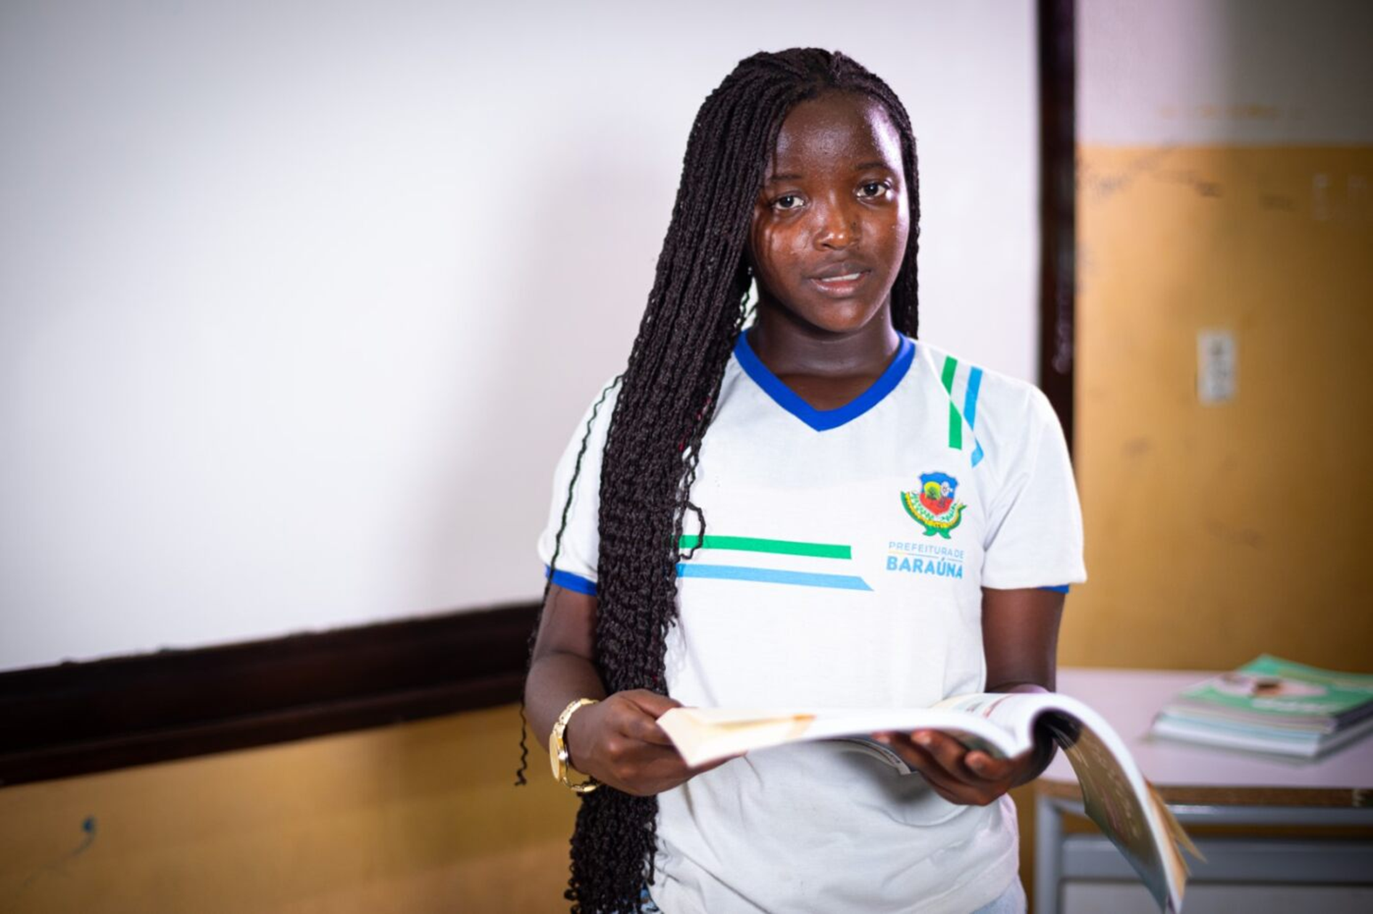
A exclusão e o abandono escolar são fenômenos multidimensionais.

Slide 3
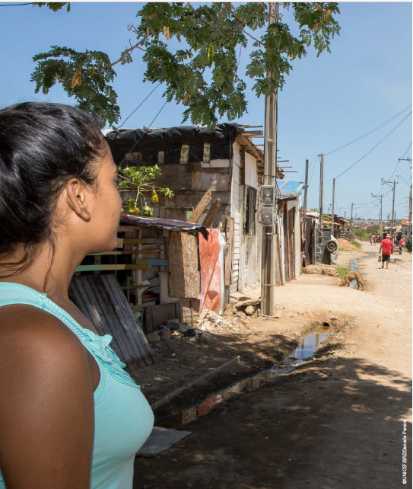
Pobreza Multidimensional na Infância e Adolescência
É diferente do entendimento tradicional da pobreza monetária.
É resultado da inter-relação entre privações, exclusões e diferentes vulnerabilidades a que meninas e meninos estão expostos.
31,9 milhões de crianças e adolescentes do país vivem em pobreza multidimensional.
(UNICEF, 2023: https://www.unicef.org/brazil/media/26726/file/unicef_pobreza-multidimensional-na-infancia-e-adolescencia_2022.pdf)

Slide 4
Pobreza Multidimensional na Infância e Adolescência
Total de Privações – Pnad, 2022
Educação - crianças e adolescentes:
9-17 anos que frequentam escola, mas com atraso.
4-17 anos que não frequentam a escola.

Slide 5
Violências letal e sexual
15.101 mortes violentas intencionais de 0 a 19 anos.
91,6% entre 15 e 19 anos.
90% meninos - 9 em cada 10.
82,9%* negros – 9.328.
Panorama da Violência Letal e Sexual II | 2024 – UNICEF e FBSP

Slide 6
Violências letal e sexual
Residência é o principal local até os 9 anos.
Conhecidos são principais autores até os 9 anos.
Arma de fogo é principal instrumento a partir de 05-09 anos.
Menino negro: 4,4 X mais que menino branco; 21 X mais que menina branca.
Panorama da Violência Letal e Sexual II | 2024 – UNICEF e FBSP

Slide 7
Violência sexual
164.199 vítimas estupro e estupro de vulnerável - 1 a cada 8 minutos.
80% até 14 anos
87% meninas
Residência
é o principal local
Conhecidos
são principais autores
Menina
7 X mais que um menino
Aumenta mais entre crianças pequenas: 23% entre 0 e 4 anos | 17,3% entre 5 e 9 anos.
Panorama da Violência Letal e Sexual II | 2024 – UNICEF e FBSP

Slide 8
Violência letal
2 em cada 3 adolescentes que morreram de forma violenta no Estado de São Paulo, entre 2018 e 2020, estavam fora da escola.
Em 70% dos casos, a morte ocorreu entre um e dois anos depois da evasão escolar.
O impacto das múltiplas violações de direitos contra crianças e adolescentes – UNICEF, Assembleia Legislativa SP e Secretaria Estadual de Justiça e Cidadania

Slide 9
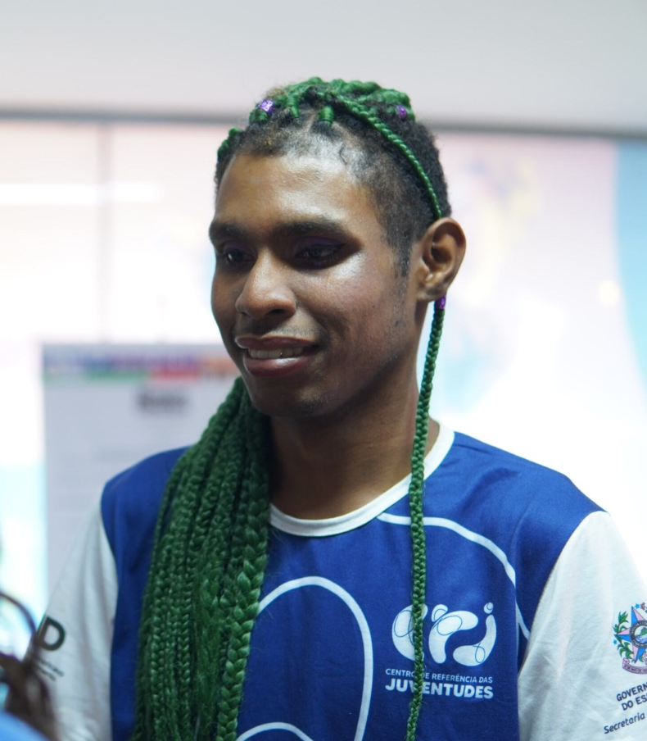
Perfil da exclusão escolar
Maioria é negra e parda, do sexo masculino, moradora de áreas periféricas ou rurais e vive em famílias de alta vulnerabilidade socioeconômica
Sexo: 50,2% meninos e 49,8% meninas
Raça/cor: + de 70% são pretos, pardos e indígenas
Renda familiar: 90,1% vivem em famílias com renda familiar per capita menor que um salário mínimo
Área geográfica: 2,4% urbano e 4,1% rural; valor absoluto > urbano (820.706)
(UNICEF, 2021 / Pnad C, 2019)

Slide 10
Motivos do abandono escolar
Trabalho infantil e dificuldades de aprendizagem estão no topo da relação:
48% afirmam que deixou de estudar “porque tinha de trabalhar fora”.
30% dizem que saiu “por não conseguir acompanhar as explicações ou atividades”.
29% dizem que desistiram, pois, “a escola não tinha retomado atividades presenciais”.
28% afirmam que “tinham que cuidar de familiares”.
Também aparecem na lista, dentre outros, temas como:
Falta de transporte (18%)
Gravidez (14%)
Desafios por ter alguma deficiência (9%)
Racismo (6%)
Pesquisa UNICEF e IPEC, setembro de 2022
https://www.unicef.org/brazil/relatorios/educacao-brasileira-em-2022-a-voz-de-adolescentes

Slide 11
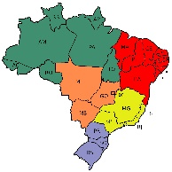
Exclusão e abandono escolar
Mais de 1,3 milhão de criança e adolescentes fora da escola.
Cerca de 430 mil abandonaram a escola em 2023
442 mil entre 4 e 5 anos
158 mil entre 6 e 14 anos
742 mil entre 15 e 17 anos
6,9 milhões entre 0 e 3 anos
Pnad Contínua, 2023
Censo Escolar, 2023

Slide 12
© UNICEF/UN0236705

Slide 13
Busca Ativa Escolar
O que é?
Metodologia social e plataforma tecnológica gratuitas que apoiam os governos para agirem intersetorialmente no enfrentamento das causas estruturais da exclusão e do abandono escolar.
Pilares: Intersetorialidade e regime de colaboração.
Adesão: Voluntária.
Transversalidade: combate às desigualdades sociais e promove a equidade.

Slide 14
Aspectos relevantes da Busca Ativa Escolar
● Identificação crianças e adolescentes fora da escola ou em risco de abandono.
● Encaminhamento para os diferentes serviços da rede de proteção.
● (Re)matrícula e revinculação; garantia do acolhimento e permanência (acompanhamento).
● Produção de informações diagnósticas consistentes para a tomada de decisão.
● Fortalecimento da intersetorialidade e do regime de colaboração.

Slide 15
● Pacto politico:
Formalização: mecanismo de sustentabilidade à estratégia (portarias, decretos, projeto de lei).
Arranjo intersetorial: importância da atuação do(a) prefeito(a) e dos(as) secretários(as) de Educação (estadual e municipal) na organização do arranjo de colaboração interna com os(as) demais secretários(as), tanto no nível politico institucional quanto nível técnico operacional.
Localização na estrutura da SEE ou SME: locus mais próximo do trabalho junto à rede de proteção facilita a implementação intersetorial.
Relação com órgãos de controle e de Justiça: possíveis aliados para apoiar no avanço da implementação.

Slide 16
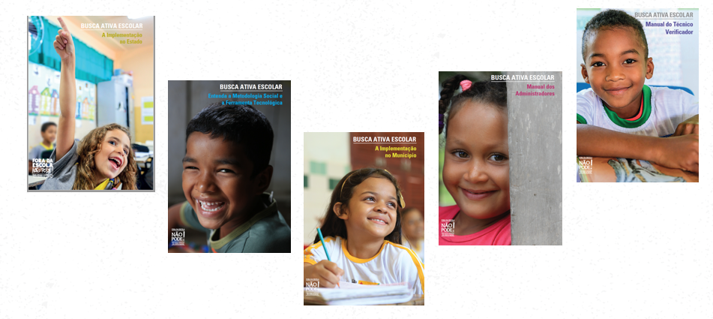
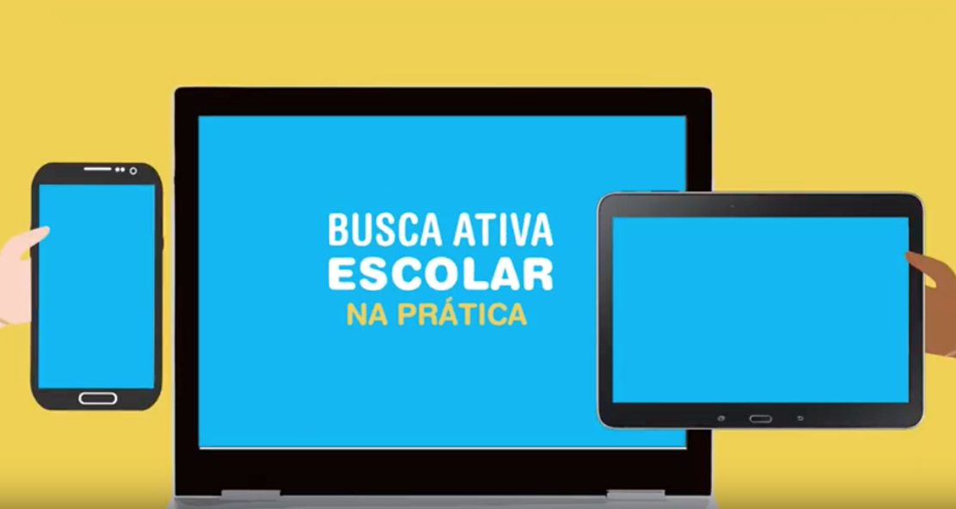
● Informação e formação:
Conscientização: realizar reuniões, audiências públicas e eventos.
Comunicação: promover campanhas, realizar divulgações em jornais, redes sociais, radios e TVs.
Formação: estimular as equipes a estudarem a Estratégia e os assuntos correlatos – EaD + salas de aprendizagem.

Slide 17
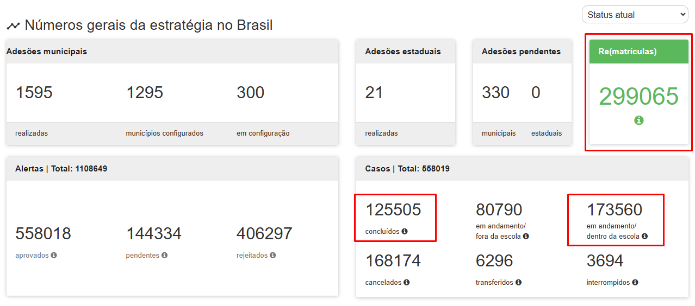
Brasil – status em 18/03/2025

Slide 18
Bahia
Municípios = 417
Readeridos em 2025 = 248 (59%)
Ciclo 2021/2024 = 390

Slide 19
Atenção!!!
Em 2025, teremos a oportunidade de inserir a BAE em duas peças importantes de planejamento:
PPA 2026/2029
Planos Municipais de Educação

Slide 21
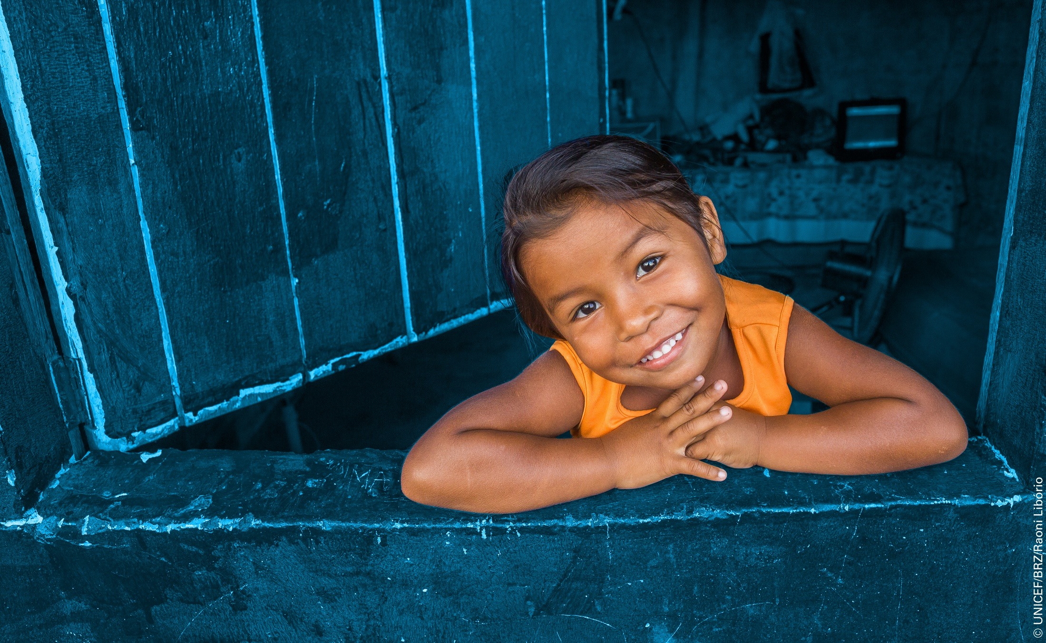
Você pode fazer a diferença!

